Slide 1
Lab. da semana 3 Estruturas de Controle
Algoritmos e Programação II – Turmas 02N e 02P
2º semestre de 2023
Prof. Tomaz Mikio Sasaki

Slide 2
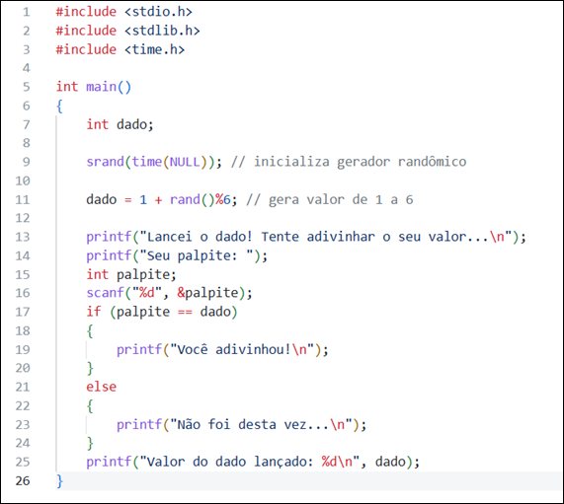
Exemplo 1
Implemente e execute o código ao lado.

Slide 3
Exercício 1
Desenvolva um programa que:
Sorteie um número inteiro no intervalo de 1 a 100 (incluindo os valores 1 e 100).
Solicite que o usuário tente adivinhar o número sorteado, digitando o seu palpite. (se o usuário entrar um valor inválido - menor que 1 ou maior que 100 - o programa deverá refazer a solicitação até que o usuário entre um valor válido).
Verifique se o palpite do usuário está correto:
Se estiver correto, o programa deverá imprimir na tela “Parabéns!!! Você acertou!”
Se o palpite for menor que o número sorteado, deverá imprimir “Você chutou muito baixo! O valor correto é xx.” (onde xx é o número sorteado).
Se o palpite for maior que o número sorteado, deverá imprimir “Você chutou muito alto! O valor correto é xx.” (onde xx é o número sorteado).

Slide 4
Exercício 2
Desenvolva um programa semelhante ao anterior, só que com as seguintes diferenças:
Se o palpite do usuário estiver incorreto, o programa deverá imprimir a dica (“você chutou muito baixo” ou “você chutou muito alto”) sem mostrar o valor sorteado, incrementar o número de tentativas e dar uma nova chance até que ele consiga acertar o número sorteado.
Quando o usuário conseguir acertar o número sorteado, o programa deverá apresentar a mensagem de parabéns e mostrar o número de tentativas feitas pelo usuário até acertar o número.

Slide 5
Exercício 3
Desenvolva um programa semelhante ao anterior, só que com a seguinte diferença:
Caso o usuário não consiga acertar o número sorteado após a 5ª tentativa, o programa deverá mostrar a mensagem “você excedeu o número máximo de tentativas” e mostrar qual era o número sorteado.

Slide 6
Exercício 4
Desenvolva um programa que leia um número inteiro e imprima todos os seus divisores.
Exemplo de execução do programa:
Escreva um número inteiro: 10 Os divisores de 10 são: 1 2 5 10

Slide 7
Exercício 5
Dizemos que um número inteiro é perfeito quando este número é igual ao dobro da soma de seus divisores. O número 6, por exemplo, é perfeito, pois a soma de seus divisores é 12 (resultado de 1+2+3+6), que é o dobro de 6. Já o número 10 não é perfeito, pois a soma de seus divisores é 18 (resultado de 1+2+5+10), que não é o dobro de 10.
Desenvolva um programa que leia um número inteiro e diga se ele é ou não um número perfeito.
Exemplo de execução do programa:
Escreva um número inteiro: 6 6 é um número inteiro perfeito
Outro exemplo de execução do programa:
Escreva um número inteiro: 10 10 NÃO é um número inteiro perfeito

Slide 8
Compacte os arquivos deste laboratório e envie o arquivo compactado na tarefa Entrega do Lab. Semana 2.

